Slide 1
Painel: Riscos Cibernéticos, Climáticos, Catastróficos e Ambientais

Slide 2


Coprapose 2016
Riscos Cibernéticos

Slide 3
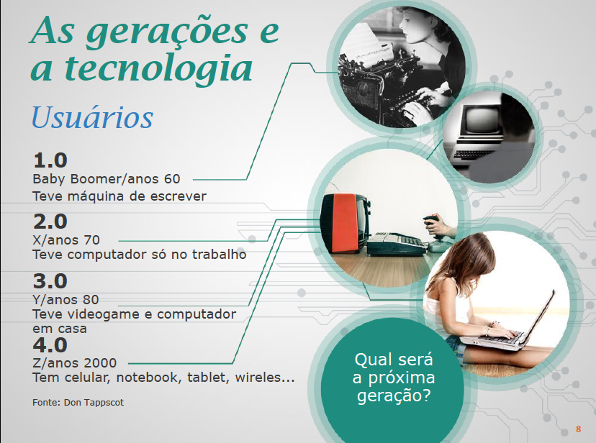
Notes:
----- Notas de la reunión (15/04/16 15:19) -----
Maquina de escrever: Mamãe, ela imprime online?
Geração atual: Ola Netinha, vc quer o seu Ipad? Vovó, não é Ipad, é tablet.
Geração atual: A filha de 3 anos fala ao pai com o celular BlackBerry: isso não funciona papai?

Slide 4
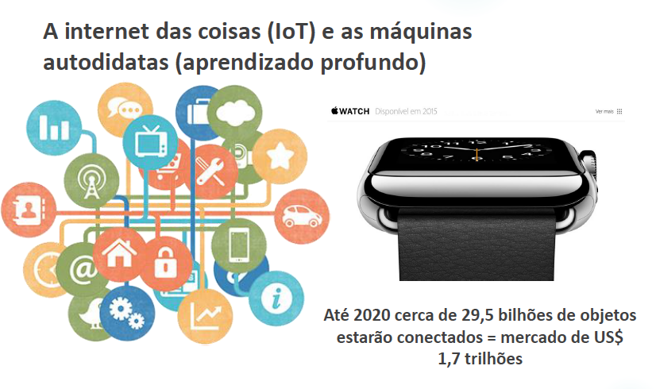
Internet of Things (IoT)

Slide 5
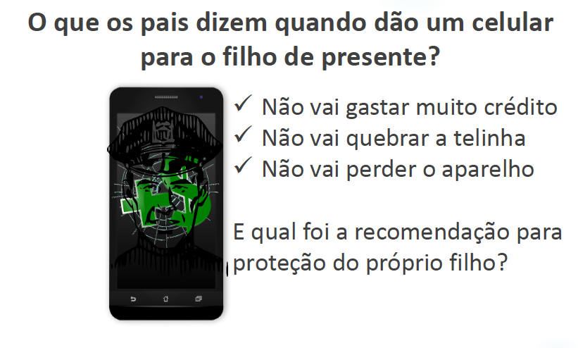
Notes:
----- Notas de la reunión (15/04/16 15:22) -----
Bate com a cara na parede, tropeça, cai, etc

Slide 6
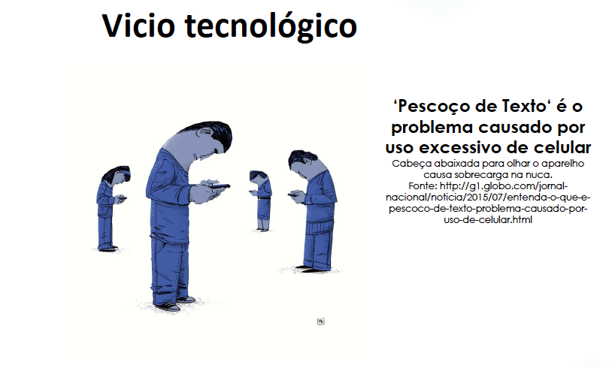

Slide 7
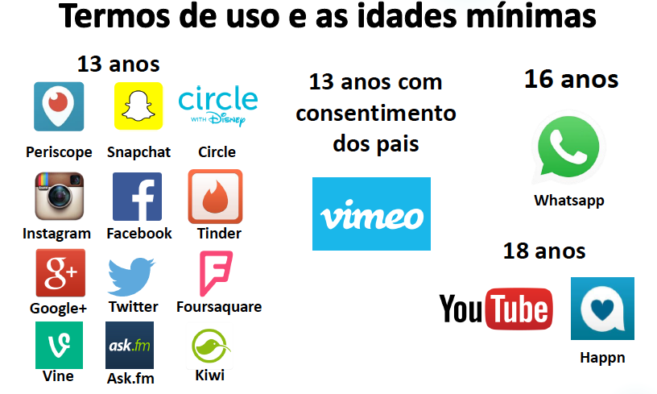

Slide 8
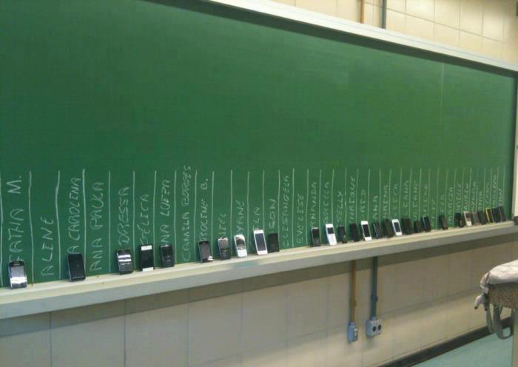
Foto: http://4.bp.blogspot.com/-cWEGTcQaTog/UMYA2FDKb0I/AAAAAAAABwk/7j2ew8CD8rg/s1600/celular+lousa.jpg
Notes:
----- Notas de la reunión (15/04/16 15:22) -----
Sala de aula de uma escola publica de ensino fundamental (menores de 10 anos)

Slide 9

Ataques e virus do nosso dia a dia

Slide 10
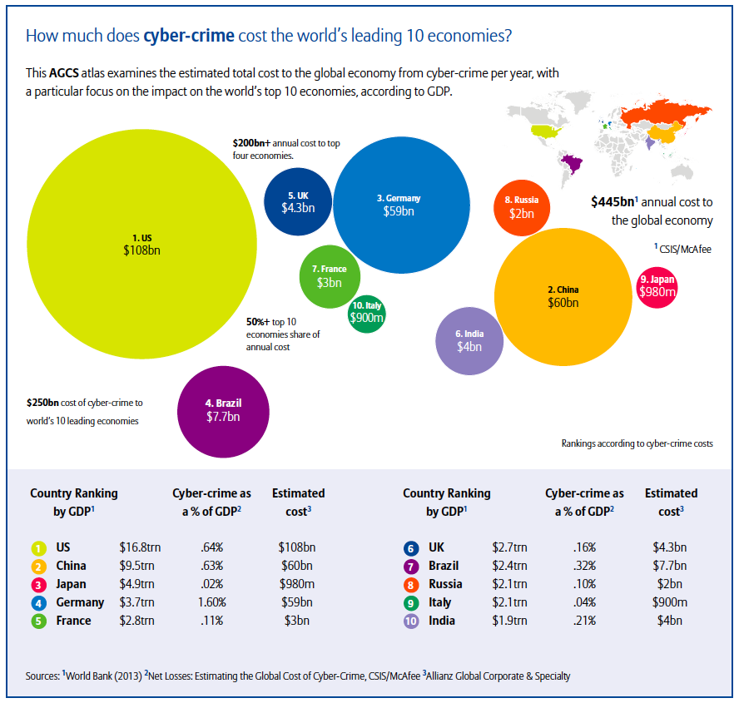

Slide 11
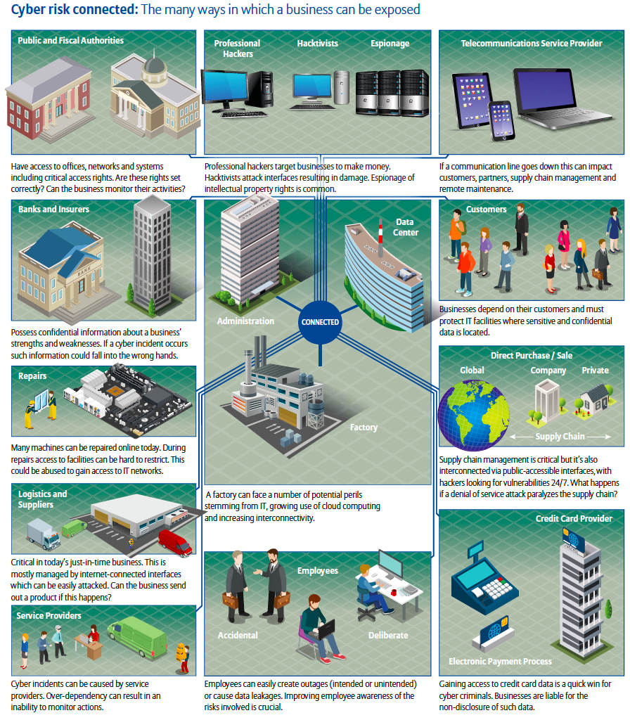

Slide 12
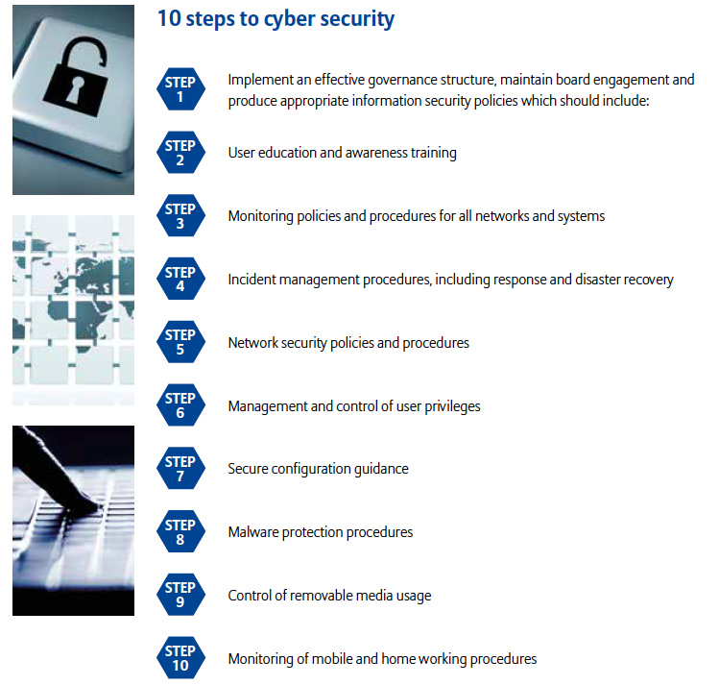
10 passos para cibersecurity
Implementar uma estrutura de governança eficaz, manter o envolvimento da alta direção e produzir políticas de segurança da informação adequadas, as quais devem incluir :
Educação do usuário e treinamento de conscientização
Monitorar as políticas e procedimentos para todas as redes e sistemas
Procedimentos de gestão de incidentes, incluindo a resposta e recuperação de desastres
Estima- se que aproximadamente 80 % de ciberataques podem ser evitados ou mitigados pela administração de risco de informações básicas
Políticas e procedimentos de segurança de rede
Gestão e controle de privilégios de usuário
Orientação de configuração segura
Procedimentos de proteção contra malware
Controle de uso de mídia removível
Monitorar dispositivos móveis e processos de trabalhos em casa

Slide 13
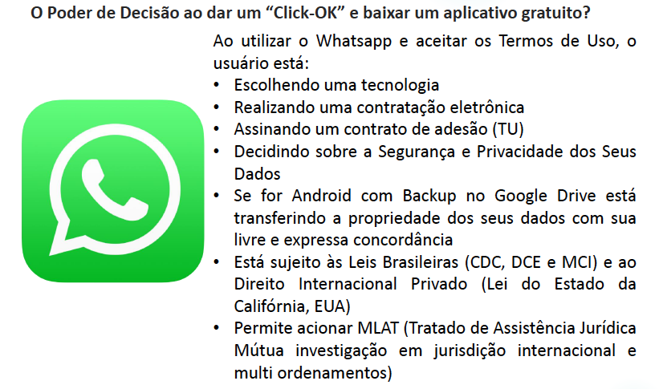
O que acontece quanto clico OK?

Slide 14
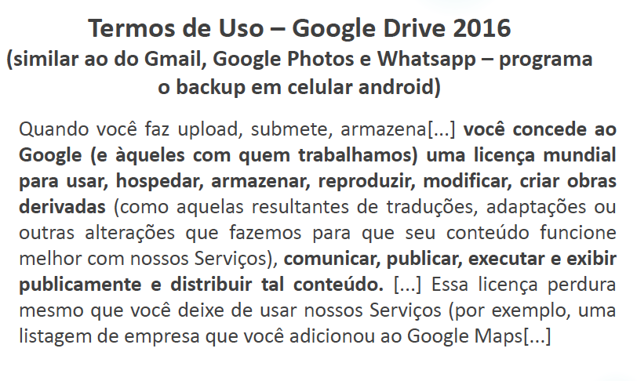
O que acontece quanto clico OK?

Slide 15
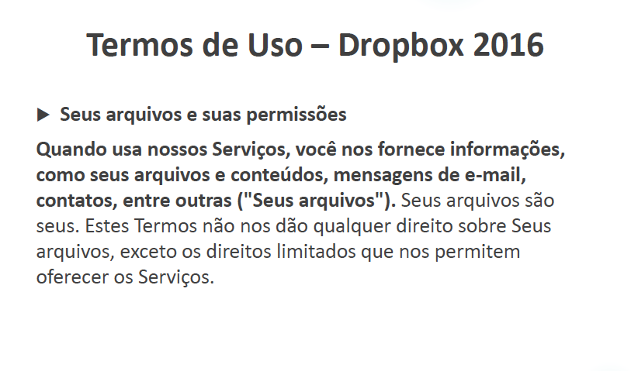
O que acontece quanto clico OK?

Slide 16
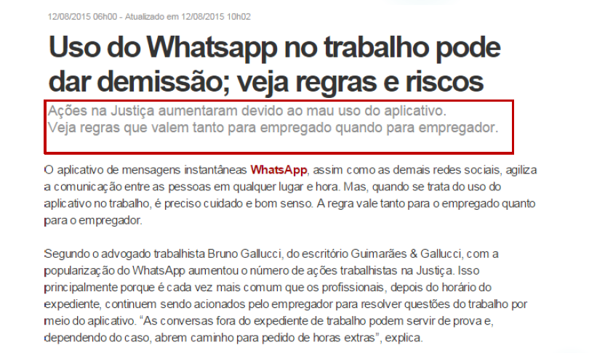
Riscos trabalhistas aumentam

Slide 17
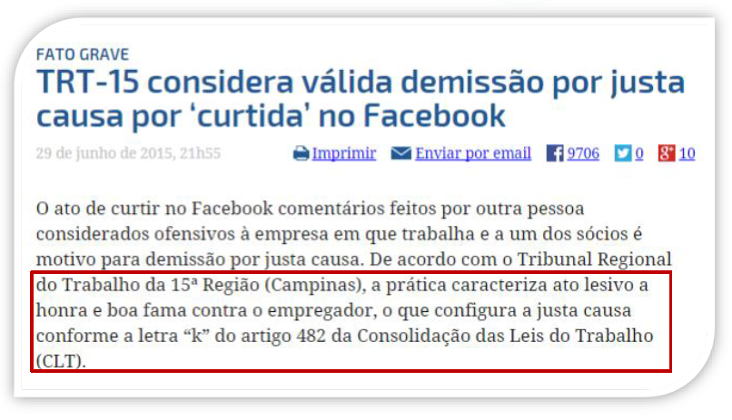
Riscos trabalhistas aumentam

Slide 18

Riscos Cibernéticos em Transportes Marítimos:
Notes:
Desvio de rotas de navios para alteração dos portos de destino.
Identificação dos containers que tem cargas mais valiosas e rastreamento dos mesmos.

Slide 19
O Marco Civil da Internet
Lei 12.965 de 23/04/2014
Estabelece princípios, garantias, direitos e deveres para o uso da internet no Brasil e fixa diretrizes para a regulamentação da matéria.
Proteção da Privacidade e de Dados Pessoais
Responsabilidade dos Agentes
Preservação da estabilidade, segurança e funcionalidade da rede
Preservação e garantia da Neutralidade da Rede
Liberdade de Expressão

Slide 20
O Marco Civil da Internet
Direito de Proteção de Dados Pessoais:
Art. 7º. É assegurado o direito:
I – inviolabilidade da intimidade e da vida privada, sua proteção e indenização por dano material ou moral decorrente de sua violação.
VI – não fornecimento a terceiros de seus dados pessoais, salvo mediante consentimento livre e expresso.
VII – informações sobre uso, coleta, armazenamento, tratamento e proteção de dados pessoais.
XII – aplicação do CDC.

Slide 21
O Marco Civil da Internet
Art. 12. Sanções previstas (sem prejuízo das demais sanções cíveis, criminais ou administrativas):
Advertência, com indicação de prazo para a adoção de medidas corretivas;
Multa de até 10% (dez por cento) do faturamento o grupo econômico no Brasil no seu último exercício, excluídos os tributos;
Suspensão temporária das atividades
Proibição das atividades
Filais escritórios e sucursais de empresas estrangeiras respondem solidariamente.

Slide 22
A Experiência Internacional
Cyber Risks Insurance: Criado no final da década de 90 – EUA.
1995 – 2000: Seguro extremamente caro e de pouco uso pela difícil caracterização de sinistros oriundos de riscos cibernéticos e proteção insuficiente de dados pelas empresas seguradas, além de requerer extensas auditorias como forma de gerenciamento de riscos.
2003: Passa a viger na Califórnia o Notice of Security Breach Act, que obrigou as empresas que armazenavam dados a notificarem seus consumidores de qualquer quebra de confidencialidade e divulgação não autorizada de dados.

Slide 23
A Experiência Internacional
2004 – ChoicePoint – empresa de armazenamento de dados baseada na Califórnia, teve seus dados violados por uma invasão externa e, em razão da lei, teve que notificar as autoridades reguladores e seus consumidores: Foi multada em USD 10mi pela Federal Trade Comission (Comissão Federal de Comércio dos EUA) e processada por seus clientes.
2004 em diante – Apólices passam a ter a configuração moderna: RC + Riscos de Property – com a violação de dados como foco. Maior especialização de Produtos e desenvolvimento de coberturas adicionais para sanções e processos administrativos.

Slide 24
A Experiência Internacional
A importância da Notificação de Quebra de Confidencialidade
“A obrigatoriedade de notificação de quebra de confidencialidade foi um fator-chave no crescimento do mercado de riscos cibernéticos nos Estados Unidos […]. As coberturas de quebra de confidencialidade oferecem imediato acesso a especialistas e indenizam custos imediatamente após a violação. A cobertura de Responsabilidade Civil também indeniza potenciais ações judiciais trazidas sob este tipo de normatização” – Patrick Hill e Hans Alnutt – Advogados da firma DAC-Beachcroft.

Slide 25
A Experiência Internacional
Notificação de Quebra de Confidencialidade:
Reino Unido: 2011 - Privacy and Electronic Communications Regulation - estabelece obrigatoriedade de notificação de consumidores e autoridades em caso de quebra, sob multas de até GBP 500.000,00.
Alemanha: 2009 – Federal Data Protection Act – obrigatoriedade de notificação de consumidores e autoridades.

Slide 26
A Experiência Internacional
Notificação de Quebra de Confidencialidade:
México: 2010 - Lei Federal de Proteção de Dados Pessoais : Obrigatoriedade de notificação de quebra de confidencialidade;
Espanha, Itália e Portugal: Em geral, não há dever de notificação de quebra de confidencialidade.

Slide 27

No Brasil
O Marco Civil da Internet não previu o dever de notificação nos casos de quebra de confidencialidade. O Projeto de Lei 4060/2012 sobre Proteção de Dados também não tem previsões neste sentido.
A Proposta de Atualização do Código de Defesa do Consumidor para o Comércio Eletrônico (Projeto de Lei nº 281/2012) também não abrange este importante aspecto da proteção de dados.

Slide 28
Princípio da Transparência - CDC
O Dever de Informação no Código de Defesa do Consumidor.
Art. 6º São direitos básicos do consumidor:
III - a informação adequada e clara sobre os diferentes produtos e serviços, com especificação correta de quantidade, características, composição, qualidade, tributos incidentes e preço, bem como sobre os riscos que apresentem; [...]
Notes:
28

Slide 29
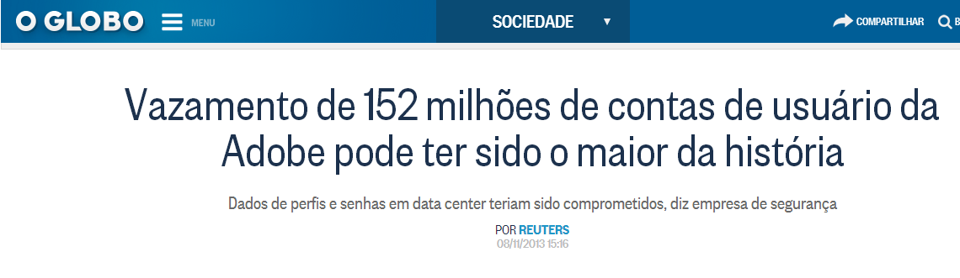
“Sinistros”
Casos de Quebra de Confidencialidade pelo Mundo:
Adobe – EUA/2013 – 152 milhões de contas de usuário violadas

Slide 30
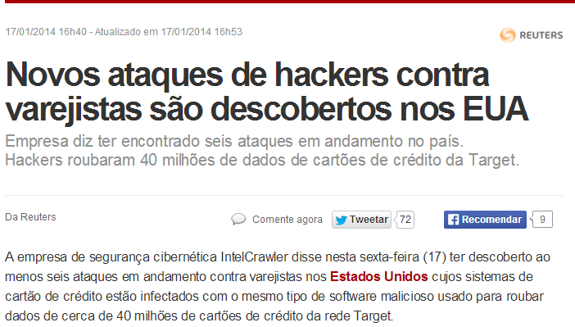
“Sinistros”
Target – EUA/2013 – 40 milhões de contas de usuário violadas

Slide 31
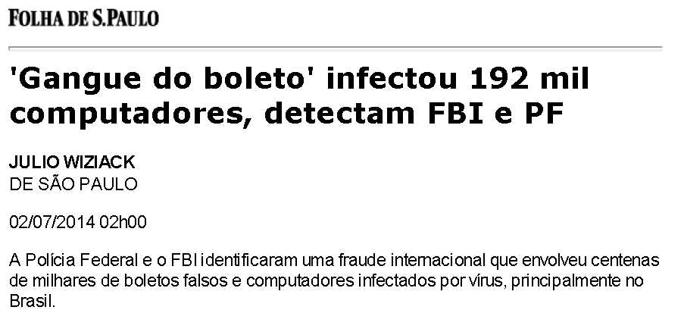
“Sinistros”
Bolwares – 492 mil boletos modificados

Slide 32
Seguradoras do Brasil que oferecem coberturas para riscos cibernéticos:
No mercado brasileiro temos 2 seguradoras que já operam nesse tema e outras 3 que estão se preparando.
Principais Coberturas:
  Responsabilidade por Dados Pessoais e Corporativos,
  Responsabilidade pela Segurança de Dados, Ato, erro ou omissão,
  Responsabilidade por empresas terceirizadas,
  Custos de Defesa,
  Investigação, Sançoes Administrativas,
  Restituição de Imagem da Sociedade e Pessoal,
  Notificação e Monitoramento,
  Dados Eletrônicos,
  Extorsão na Internet, Conteúdo de Mídia e Interrupção de Rede;

Slide 33

Obrigado!
sergionobre@anspnet.org.br

